Slide 1



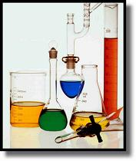




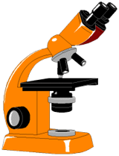
Ρύπανση του νερού
Β΄ Γυμνασίου
Γενική Ενότητα ΙI
Ενότητα 2.4 Σελ. 41 - 43
Ασκήσεις 1 Σελ. 43

Slide 2
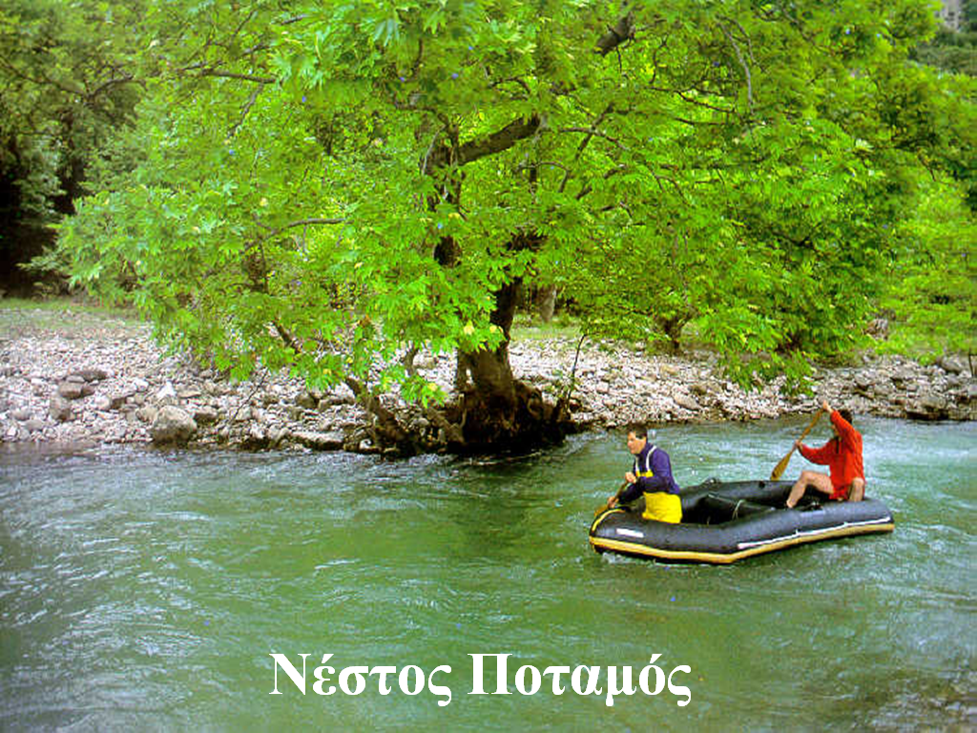
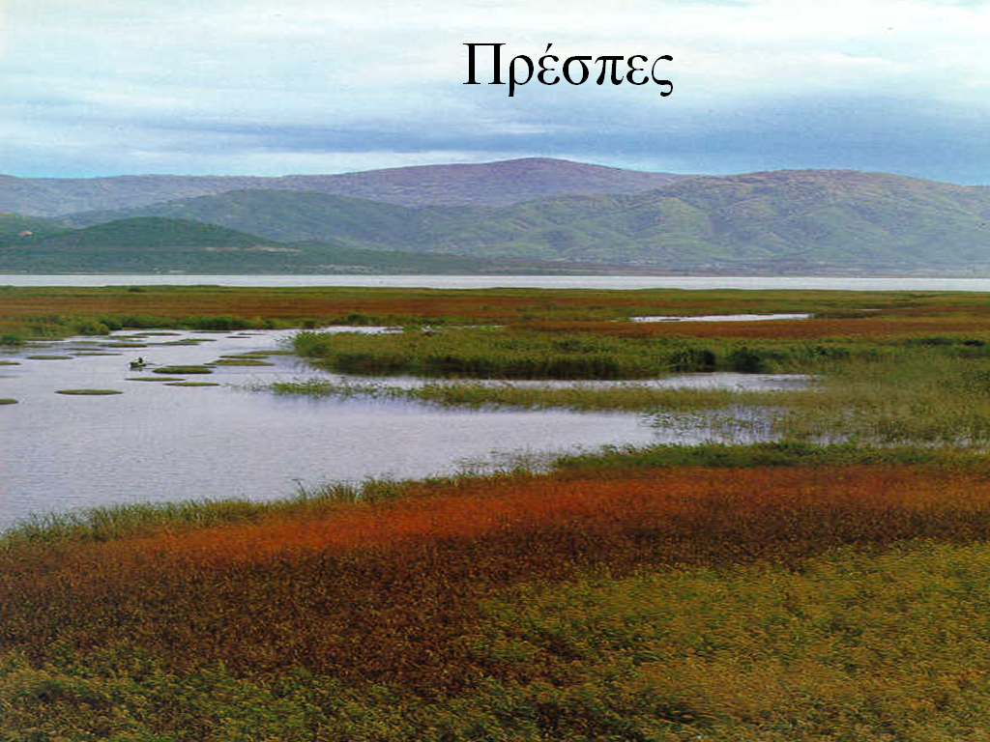
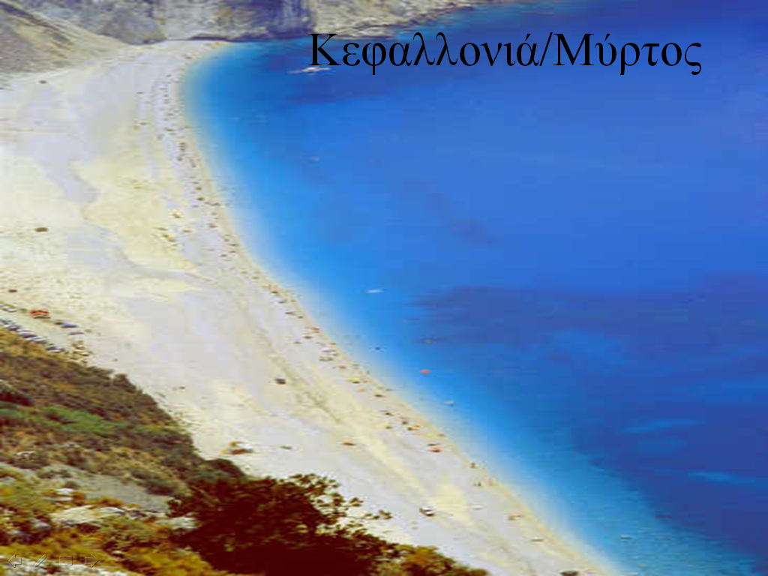
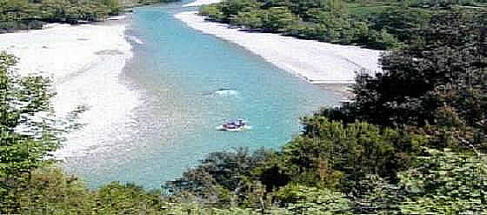
Υδάτινα οικοσυστήματα

Slide 3
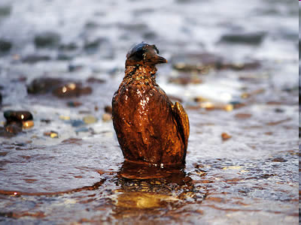
Πολλές φορές έχετε δει στην τηλεόραση ή τις εφημερίδες εικόνες σαν αυτή που δείχνει αργό πετρέλαιο να έχει χυθεί στην θάλασσα από ένα καράβι και κάποιες συνέπειες αυτού.
Πιστεύεις ότι προβλήματα ρύπανσης της θάλασσας πρέπει να μας ανησυχούν ή όχι γιατί η θάλασσα είναι πολύ μεγάλη και δεν υπάρχει πρόβλημα;
Μα μόνο το πετρέλαιο προκαλεί ρύπανση;
Ρύπανση
Ρυπαίνω = λερώνω, βρομίζω
Ρύπος = ακαθαρσία, βρομιά

Slide 4
Κυριότερες πηγές ρύπανσης των φυσικών νερών
Α.

Slide 5
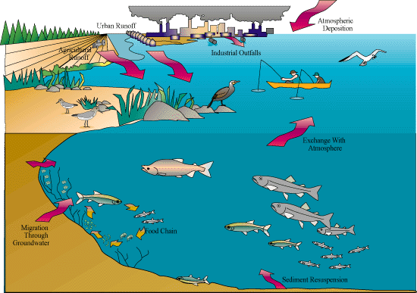
ΠΗΓΕΣ ΚΑΙ ΔΙΑΔΡΟΜΕΣ ΤΗΣ ΡΥΠΑΝΣΗΣ
Καταγράψτε τις πιθανές αιτίες ρύπανσης των νερών
αστικές περιοχές
ατμόσφαιρα
γεωργία
βιομηχανίες
Εξήγηση όρων
Λύματα
(αστικά, βιομηχανικά)
υδάτινοι αποδέκτες,
ρύπανση,
μόλυνση
υπόγεια νερά
Ανακίνηση ιζημάτων

Slide 6
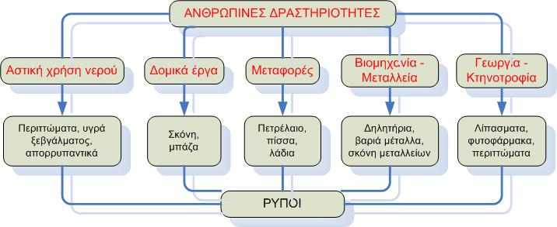
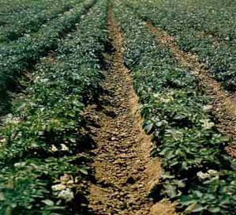
Ρύποι που καταλήγουν στο νερό

Slide 7
1. Α σ τ ι κ ά λ ύ μ α τ α
Υπόνομοι κατοικιών
Νοσοκομείων
Ξενοδοχείων
Απορρυπαντικά …

Slide 8
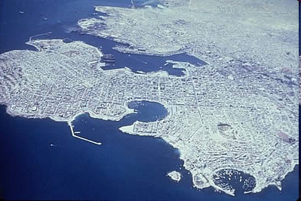
Η οικιστική ανάπτυξη κατά μήκος των ακτών αποτελεί μια σημαντική πηγή ρύπανσης. Τα λύματα από τις αποχετεύσεις αν δεν υφίστανται επεξεργασία ρυπαίνουν τη θάλασσα, τις λίμνες και τους ποταμούς.
Η οικιστική δραστηριότητα του ανθρώπου έχει φτάσει και στην τελευταία ακρογιαλιά της πατρίδας μας.

Slide 9
2. Βιομηχανικά λύματα
Τοξικές ουσίες
Οργανικές ουσίες που σαπίζουν …

Slide 10
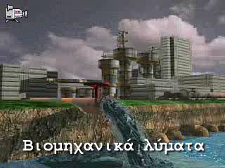
Μια από τις πιο σοβαρές απειλές για λίμνες και θάλασσες είναι η ρύπανση από βιομηχανικά απόβλητα. Οι βιομηχανίες χρησιμοποιούν στην παραγωγική τους διαδικασία μικρές έως πολύ μεγάλες ποσότητες νερού. Το νερό αυτό όταν αποβάλλεται περιέχει ανάλογα με την βιομηχανία ουσίες επικίνδυνες για το περιβάλλον. Επίσης αν είναι ζεστό ανεβάζει τη θερμοκρασία των φυσικών νερών (θερμική ρύπανση).
Τα βιομηχανικά λύματα είναι πιο επικίνδυνα από τα λύματα των αποχετεύσεων των πόλεων.

Slide 11
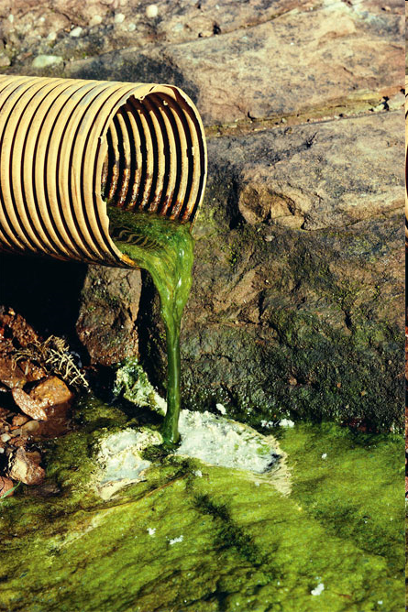
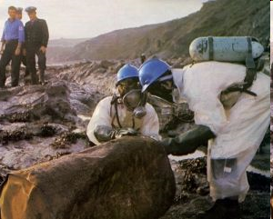
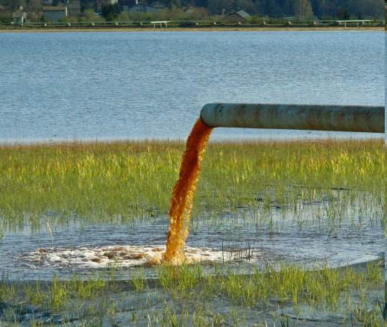
Ρύπανση από Βιομηχανικά - Τοξικά Απόβλητα

Slide 12
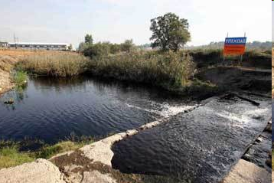
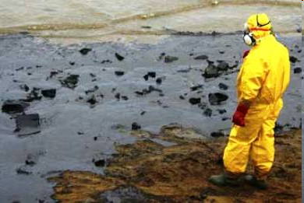
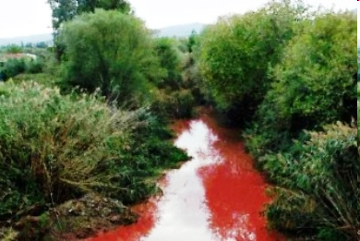
ΑΣΩΠΟΣ ΠΟΤΑΜΟΣ
"το ταξίδι του δηλητήριου"

Slide 13
3. Γεωργία - κτηνοτροφία
Λιπάσματα (νιτρικά και φωσφορικά άλατα)
Φυτοφάρμακα
Κόπρανα ζώων (νιτρικά, νιτρώδη, αμμωνία)

Slide 14
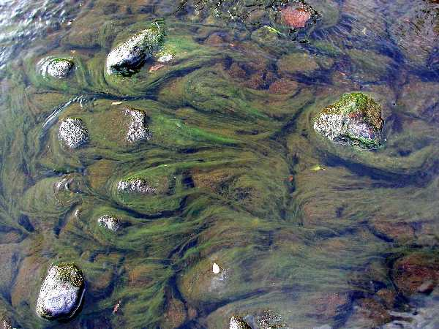
Γεωργικά λιπάσματα → Ευτροφισμός
ΕΥΤΡΟΦΙΣΜΟΣ!!!
Ο ευτροφισμός είναι περιβαλλοντικό πρόβλημα που παρουσιάζεται σε λίμνες ή κλειστούς αβαθείς κόλπους. Στην ουσία δημιουργείται υπέρμετρη αύξηση της συγκέντρωσης θρεπτικών στοιχείων, που προκαλείται από τον εμπλουτισμό των υδάτων με απορροές θρεπτικών στοιχείων (νιτρικά και φωσφορικά ιόντα από λιπάσματα και απορρυπαντικά).
Έχετε δει πρασινισμένες πέτρες και νερά;

Slide 15
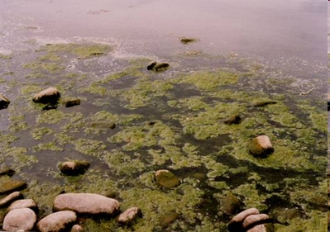
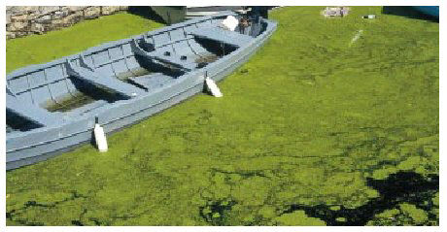
Τα βακτήρια και οι άλγες (algae) αυξάνονται σε αριθμό τόσο, που σχηματίζουν επικάλυμμα στις υδάτινες επιφάνειες, προκαλώντας σκίαση στο νερό κάτω από την επιφάνεια. Χωρίς φως, οι φωτοσυνθετικοί οργανισμοί στον πυθμένα θανατώνονται, προσφέροντας ακόμη μεγαλύτερη ποσότητα τροφής σε άλλα βακτήρια, που συνεχίζουν να αναπτύσσονται. Καθώς ο αριθμός των βακτηρίων αυξάνεται, η κατανάλωση του διαλυμένου στο νερό οξυγόνου αυξάνεται δραματικά, ενώ η παραγωγή ελαττώνεται, με αποτέλεσμα να μην υπάρχει οξυγόνο για τους μη φωτοσυνθετικούς οργανισμούς, όπως, π.χ. τα ψάρια.

Slide 16
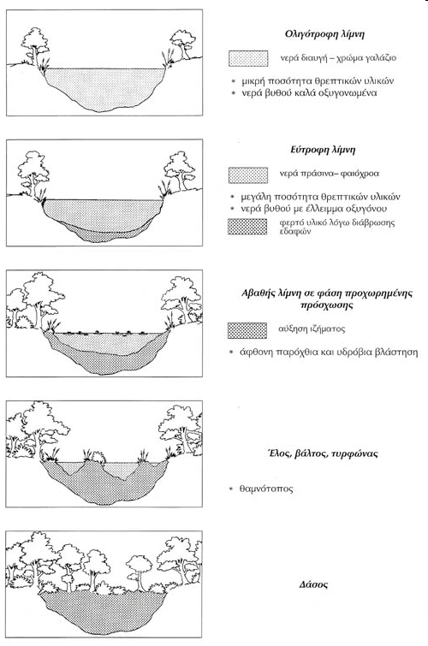
Τα ψάρια είναι οι πρώτοι οργανισμοί που πεθαίνουν ενώ ακολουθούν και τα βακτήρια δημιουργώντας ένα νεκρό οικοσύστημα. Αποτέλεσμα του ευτροφισμού είναι η πτώση της ποιότητας του νερού, η μεταβολή της χλωρίδας και πανίδας των νερών, η μείωση της αισθητικής αξίας του περιβάλλοντος καθώς και οι περιορισμένες δυνατότητες για αναψυχή.

Slide 17
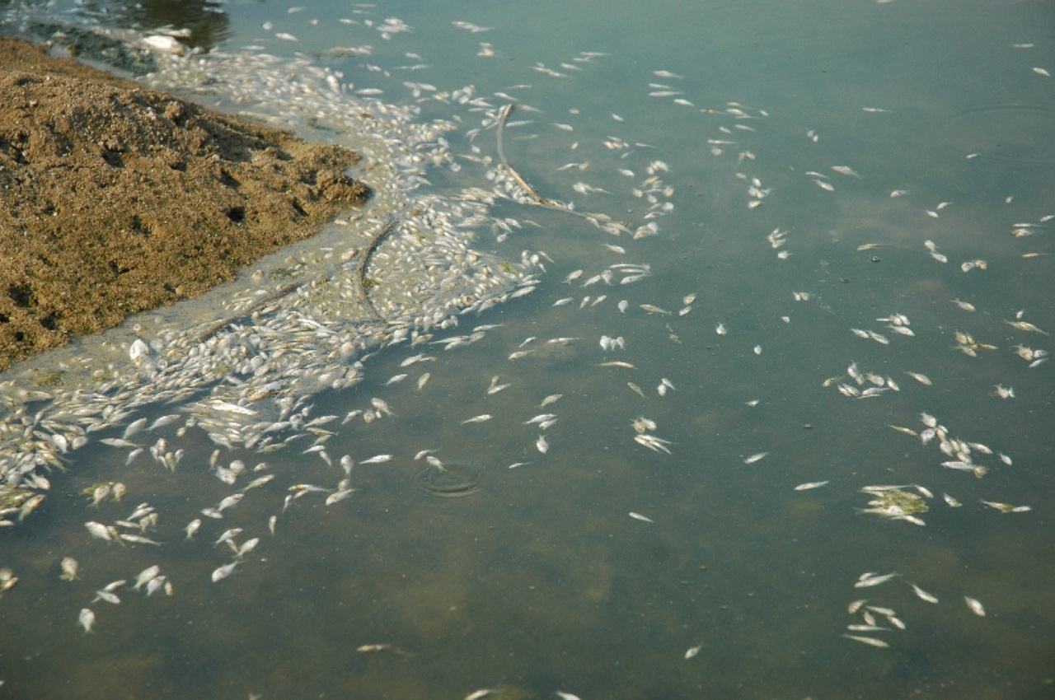
Θλιβερές εικόνες από τον Αλιάκμονα. Εκτεταμένη ρύπανση, ευτροφισμός, υπεράντληση οδηγούν στο θάνατο ένα από τα σημαντικότερα ποτάμια της χώρας μας. Τις ίδιες εικόνες αντικρύσαμε στον Πηνειό, τον Ασωπό, τη Νέδα, το Σπερχειό, την Κορώνεια και αλλού.

Slide 18
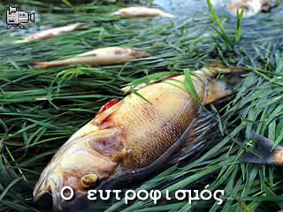
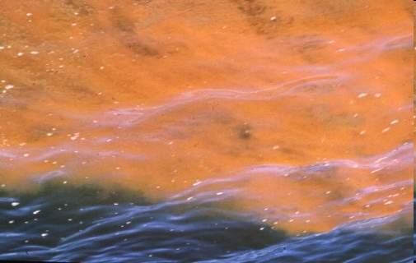
Καταστροφικές συνέπειες έχει και η υπερβολική χρήση λιπασμάτων, αφού μέσω των επιφανειακών κυρίως
υδάτων μεταφέρονται στις λίμνες και τις θάλασσες με αποτέλεσμα τον ευτροφισμό. Σ' αυτόν βέβαια
συμβάλλουν και τα αστικά απόβλητα.
Αυτή η κόκκινη παλίρροια είναι μία περίπτωση τοξικής άνθισης φυκιών (φύκια απελευθερώνουν τοξικές ουσίες στο νερό).

Slide 19
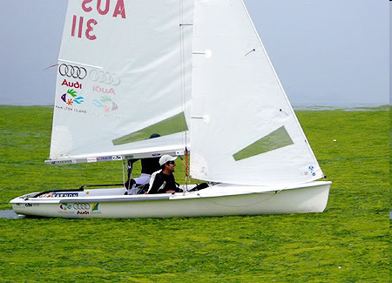
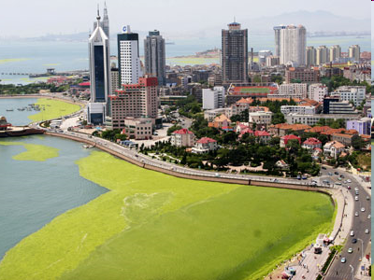
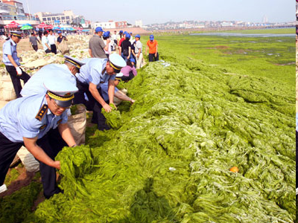
Δεκάδες χιλιάδες τόνοι φυκιών έχουν κλείσει το χώρο προπόνησης στις Ολυμπιακές εγκαταστάσεις ιστιοπλοΐας του Κινγκντάο, έξω από το Πεκίνο, και εμποδίζουν τις ιστιοπλοϊκές ομάδες 30 χωρών να κάνουν προπονήσεις. 10.000 εργάτες δουλεύουν για να τα απομακρύνουν.
Η υπερβολική ανάπτυξη φυκιών είναι σύνηθες φαινόμενο στη μολυσμένη Κίνα. Ο ευτροφισμός αυτός συνήθως οφείλεται στην απορροή λυμάτων που περιέχουν άζωτο, το βασικό συστατικό των λιπασμάτων.

Slide 20
4. Μ ε τ α φ ο ρ έ ς
Πετρέλαιο
Πίσσες
Λάδια

Slide 21
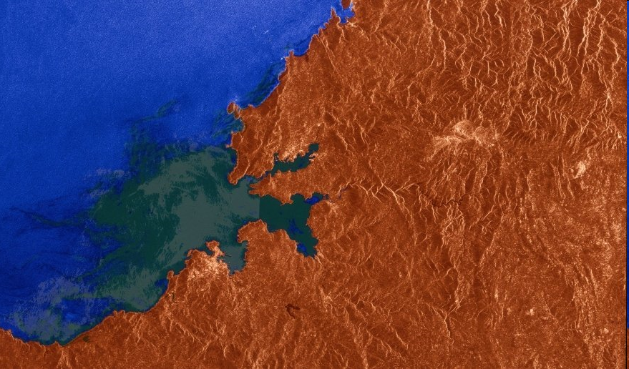
ΘΑΛΑΣΣΙΕΣ ΜΕΤΑΦΟΡΕΣ

Slide 22
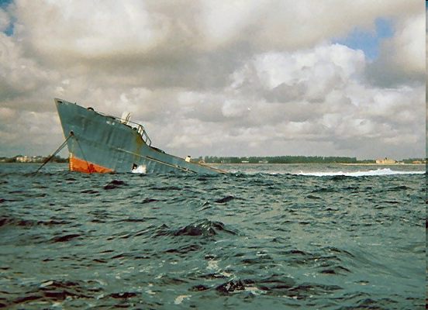
Πετρελαιοκηλίδες δημιουργούνται πολύ συχνά στις θάλασσες του πλανήτη από διερχόμενα σαπιοκάραβα εταιριών που εκμεταλλεύονται στο βωμό του κέρδους τους το μέλλον της ζωής μας.

Slide 23
Οι επιπτώσεις από την έκχυση πετρελαίου στο θαλάσσιο περιβάλλον (πετρελαιοκηλίδες) είναι:
Μείωση της διαπερατότητας του φωτός που μπορεί να φτάσει μέχρι 90% σε βάθος 2 μέτρων κάτω από τη στιβάδα πετρελαίου, σε σύγκριση με μη ρυπασμένες, από πετρέλαιο περιοχές. Έτσι αναστέλλεται η φωτοσύνθεση των θαλασσίων φυτών.
Μειώνεται η δυνατότητα διάλυσης ατμοσφαιρικού οξυγόνου στο νερό, με αποτέλεσμα να δημιουργούνται ασφυκτικές καταστάσεις για τη βιοκοινωνία.
Όταν τα φτερά των θαλασσινών πουλιών ρυπαίνονται με πετρέλαιο, τότε αυτά χάνουν την μόνωσή τους. Εάν το πουλί παραμένει στη θάλασσα, το νερό διαπερνά τα φτερά και τα πούπουλα του και εκτοπίζει τον αέρα που είναι εγκλωβισμένος ανάμεσα στα πούπουλα και το δέρμα. Η στιβάδα αέρα παρέχει στο πουλί ελαφρότητα και θερμική μόνωση. Με την απώλειά του τα φτερά διαβρέχονται και τα πουλιά βυθίζονται και πνίγονται. Κι αν ακόμη δεν συμβεί αυτό, η απώλεια της θερμικής μόνωσης, έχει σαν αποτέλεσμα την εξάντληση των αποθεμάτων τροφής σε μια προσπάθεια να διατηρήσουν τη θερμοκρασία του σώματός τους, που συνοδεύεται από υποθερμία και συνήθως το θάνατο. Επίσης τα πουλιά κατά την προσπάθεια τους να καθαρίσουν τα φτερά τους με το ράμφος, προσλαμβάνουν με κατάποση πετρέλαιο, με αποτέλεσμα διαταραχές στο ήπαρ, στα νεφρά και στην αναπαραγωγή.

Slide 24
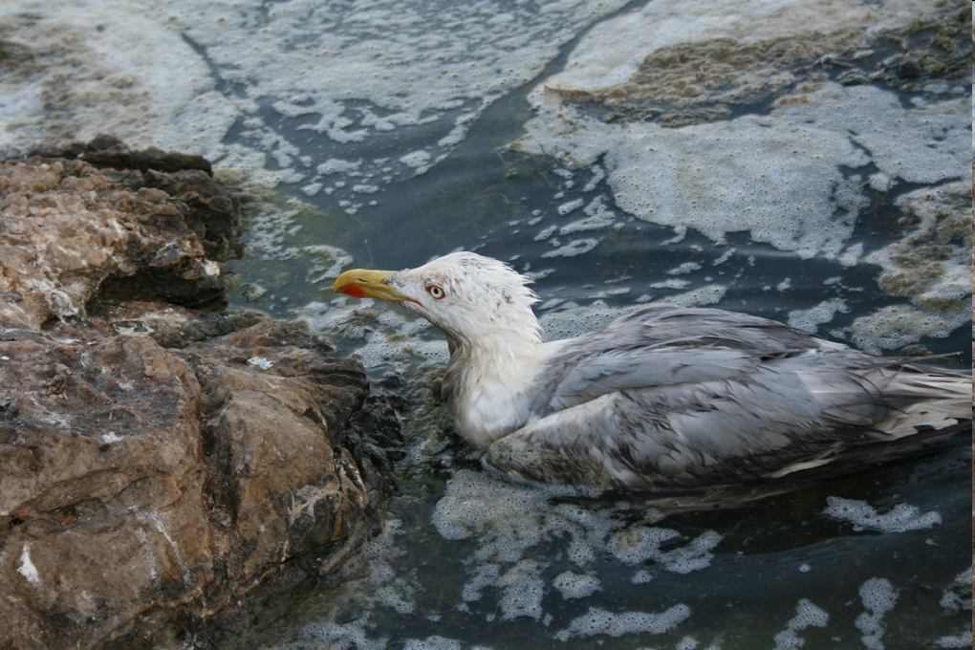

Slide 25
5. Δ ο μ ι κ ά έ ρ γ α
Έργα στα λιμάνια
Μαρίνες κ.ά.
6. Μ ε τ α λ λ ε ί α
Σκόνη
Υπολείμματα μεταλλευμάτων

Slide 26
… και άλλες αιτίες ρύπανσης

Slide 27
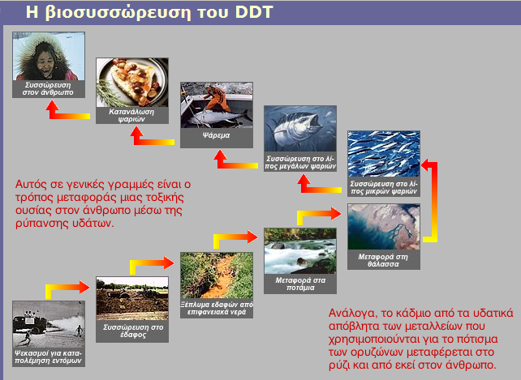
Το DDT ήταν ένα εντομοκτόνο που χρησιμοποιήθηκε ευρέως μετά τον Β΄ Παγκόσμιο Πόλεμο. Απαγορεύθηκε πριν 25 χρόνια.
Πριν μερικά χρόνια όμως ανιχνεύθηκε DDT στο γάλα Εσκιμώας.
Πώς πιστεύεις ότι έφτασε το DDT εκεί;

Slide 28
Τι συνεπάγεται η ρύπανση του νερού:
Β.

Slide 29
Μείωση της διαύγειάς τους.
Μείωση του διαλυμένου οξυγόνου.
Μείωση της ποικιλότητας (μείωση ειδών των ψαριών και υδρόβιων φυτών)
Αισθητική υποβάθμιση ή και πλήρη καταστροφή των υδάτινων τοπίων - οικονομικές επιπτώσεις
Επιπτώσεις στην υγεία ανθρώπων και όλων των οργανισμών.
Διερευνήστε τις οικονομικές επιπτώσεις σε έναν τόπο και την υποβάθμιση των υδάτινων οικοσυστημάτων και τοπίων λόγω της ρύπανσης του νερού

Slide 30
Για την πρόληψη της ρύπανσης του νερού απαιτείται:
Μείωση των λυμάτων που καταλήγουν στους υδάτινους αποδέκτες
Επεξεργασία των λυμάτων με βιολογικό καθαρισμό.

Slide 31
Γ.
Βιολογικός καθαρισμός

Slide 32
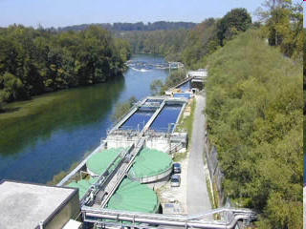
Τι είναι βιολογικός καθαρισμός;
Τα υγρά απόβλητα (όχι μόνο τα βιομηχανικά λύματα) πρέπει να επεξεργάζονται κατάλληλα με μηχανικές, χημικές και βιολογικές μεθόδους ώστε να απομακρύνονται από το νερό επικίνδυνες για το περιβάλλον ουσίες.
Οι βιολογικές μέθοδοι (βιολογικός καθαρισμός) περιλαμβάνουν την προσθήκη μικροοργανισμών (βακτηρίων) ώστε να επιταχύνεται η φυσική διαδικασία καθαρισμού. Κατόπιν, το νερό αυτό μπορεί είτε να ξαναχρησιμοποιείται είτε να φεύγει στο περιβάλλον χωρίς να προκαλεί ρύπανση.

Slide 33
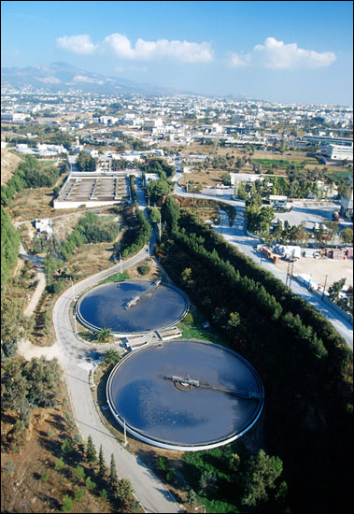
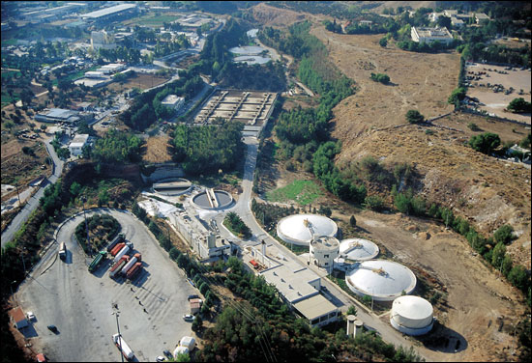
Η επεξεργασία των λυμάτων στην Αττική

Slide 34

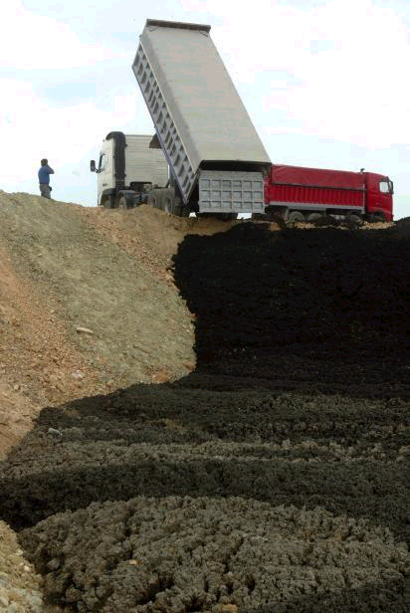

Κέντρο Επεξεργασίας λυμάτων Ψυτάλλειας

Slide 35
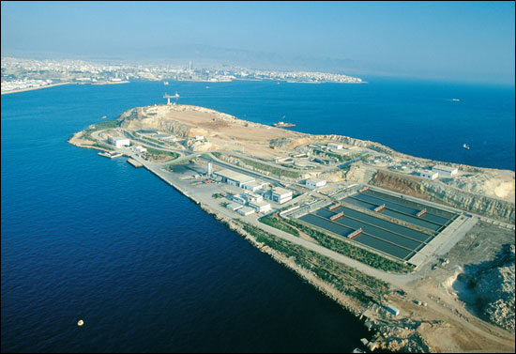
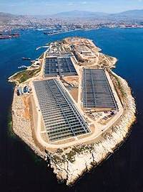
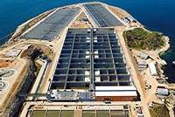
Κέντρο Επεξεργασίας λυμάτων Ψυτάλλειας

Slide 36
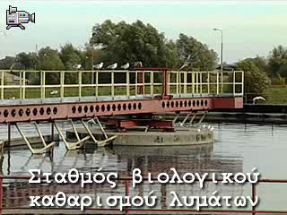
Ο Σαρωνικός είχε καταντήσει μια θάλασσα που μέσα του δεν υπήρχε καμία μορφή ζωής. Με τη λειτουργία του βιολογικού καθαρισμού στην Ψυτάλλεια που επεξεργάζεται τα λύματα της Αττικής εμφανίστηκαν ξανά ψάρια, όστρακα, μαλάκια και γενικά ζωή.
Δες παρακάτω τα στάδια αυτής της διαδικασίας καθαρισμού.

Slide 37
ΑΝΑΚΕΦΑΛΑΙΩΣΗ
Η ρύπανση των νερών αποτελεί σήμερα σημαντικό πρόβλημα.
Οι κυριότερες πηγές ρύπανσης του νερού είναι τα
βιομηχανικά και αστικά υγρά απόβλητα, τα λιπάσματα
που χρησιμοποιούνται στη γεωργία και τα ατυχήματα
της ναυσιπλοΐας.
Οι επικίνδυνες ουσίες από τη ρύπανση των νερών
συσσωρεύονται στους ιστούς διαφόρων οργανισμών της
τροφικής αλυσίδας με τελικό αποδέκτη τον άνθρωπο.
Αποτέλεσμα της υπερβολικής χρήσης λιπασμάτων είναι η ρύπανση των νερών και ο ευτροφισμός.
Η επεξεργασία των αστικών και βιομηχανικών λυμάτων με χημικές και βιολογικές μεθόδους αποτελεί σήμερα επιτακτική ανάγκη.

Slide 38
Αξιολόγηση
Με βάση όσα συζητήσατε στην τάξη και πληροφορίες από το βιβλίο σας συμπληρώστε τον πίνακα που ακολουθεί:

Slide 39
Τι περιλαμβάνονται στις παρακάτω πηγές ρύπανσης;
Αστικά λύματα | Βιομηχανικά λύματα | Μεταφορές | Γεωργία - Κτηνοτροφία | Οικοδομικά έργα
Κατοικίες Ξενοδοχεία
Προτείνετε τρόπους μείωσης των ρύπων κατά περίπτωση:

